Slide 1
대덕인재개발원 401호
최종 프로젝트 착수발표회
그룹웨어
Groub
DDIT 401
team3
정시윤
김종명
노태현
이주연
전아현

Slide 2

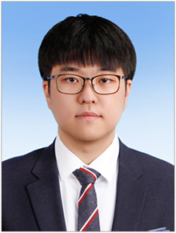
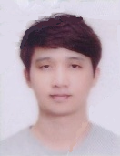
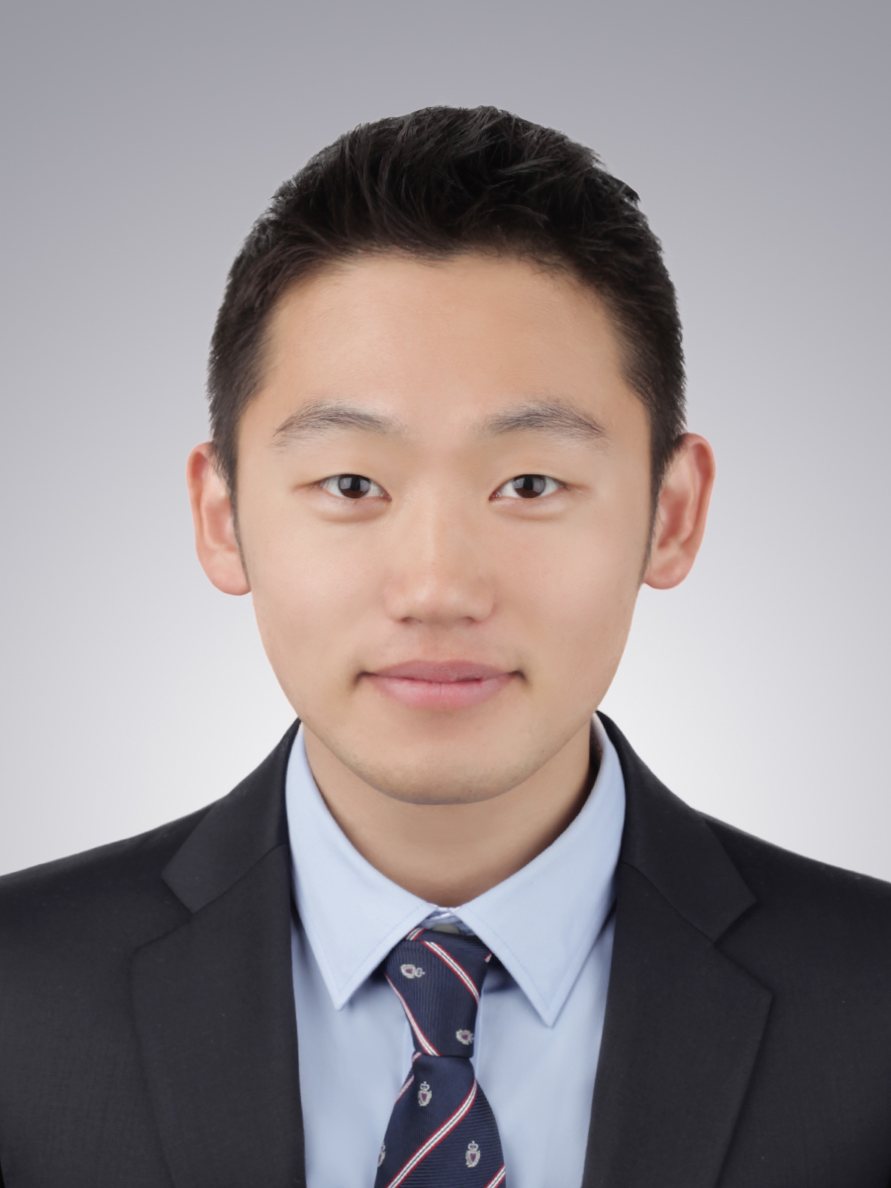
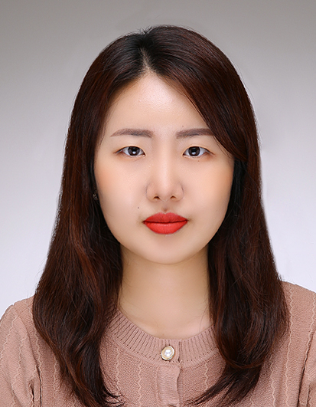
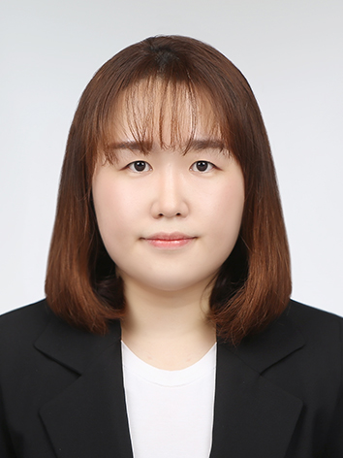
팀원 소개
PL
정시윤
TA
김종명
DA
노태현
BA
이주연
AA
전아현

Slide 3
목차
Ⅰ. 프로젝트 개요
Ⅱ. 수행 절차
Ⅲ. 산출물
1. 주제 선정 배경
2. 기대 효과
3. 계획 수립
4. 개발 환경
1. 주요 기능
2. AI 기능
3. 유스케이스
1. ERD
2. 화면정의서

Slide 4



Ⅰ. 프로젝트 개요
1. 주제 선정 배경
학습적 목표
수업시간에 배웠던 내용들을 주제에 가장 많이 활용할 수 있고, 추가적으로 새로운 기술을 배우며 접목하기 좋은 주제.
회사 취직 전, 개발자의 관점에서 사무 업무가 어떤 식으로 동작하는 지를 자세하게 확인한다면 회사 생활에 도움이 될 거라 판단.
그룹웨어 시장 전망
재택근무, 비대면 회의 및 클라우드 서비스의 증가에 따라 그룹웨어 사용 기업이 늘어나고 있고,
미래 클라우드 서비스 시장에 큰 주축을 담당할 것으로 예상.
‘그루브’의 차별화 전략
경직되고 변형하기 어려운 기안문서들을 유연하고 보기 쉽게 만들어 누구나 편하게 접근하기 쉽게 만드는 것이 목표.
메일, 메신저 등의 커뮤니케이션 기능들을 활용하여 단순 사무 업무 뿐 만 아니라 해당 기능들을 이용한 업무 능력 향상 기대.
기본적인 그룹웨어 기능에 다방면으로 사용 가능한 추가 기능(AI 기능 등)을 더하여 사용자 업무 편의성 증대.

Slide 5




Ⅰ. 프로젝트 개요
2. 기대 효과
편의성
다양한 AI 기술을 이용하여 사용자 편의성 증대
Groub
효율성
경제성
클라우드, 메신저 등을 이용한 사내 업무 효율성 및 커뮤니케이션 증대
그룹웨어 Groub를 이용한 경제적이고 효율적인 업무 처리

Slide 6
Ⅰ. 프로젝트 개요
3. 계획 수립
5월
일 | 월 | 화 | 수 | 목 | 금 | 토
 |  |  |  | 프로젝트 팀구성
6월
일 | 월 | 화 | 수 | 목 | 금 | 토
주제 선정
1 ~ 12
설계 산출물 작성 및 보고
프로젝트
착수 발표
14
설계
25
산출물에 따른 개발 로직 구현
27 ~ 31
주제 선정 및 프로젝트 기획안 제출
구현 기간
7월
일 | 월 | 화 | 수 | 목 | 금 | 토
8월
일 | 월 | 화 | 수 | 목 | 금 | 토
1 ~ 2
3
테스트 및 배포 기간
리허설
프로젝트 최종 발표일
6/15 ~7/7
산출물에 따른 개발 로직 구현
10
진행 보고 및 단위 테스트
11 ~ 28
프로젝트 테스트 및 최종 발표 자료 준비

Slide 7
Ⅰ. 프로젝트 개요
4. 개발 환경
Tool
구분 | 이름 | 버전
IDE | 이클립스 | 4.16.0
DB 관리 | 오라클 SQLdeveloper | 17.4.1
프로젝트 관리 | Maven | 4.0.0
Language
구분 | 버전
Java | 1.8
Python | 3.11.3
HTML | 5
Server
구분 | 이름 | 버전
WAS | Tomcat | 8.5
AI 서버 | Flask | 1.1.2
형상관리 | SVN | 5.6.3
Framework
구분 | 버전
전자정부프레임워크 | 3.10.0
j-Query | 3.6.4
TensorFlow | 2.6.0
DB
구분 | 버전
Oracle | 11g XE
ORM
구분 | 버전
MyBatis | 3.5.10

Slide 8




















Ⅱ. 수행 절차
1. 주요 기능
전자결재
증명서 발급
메일
쪽지
메신저
커뮤니티
그룹웨어
사용자
화상회의
근태관리
인사관리
일정관리
튜토리얼
예약
그룹웨어
관리자
사원 정보 관리
시스템 로그 확인
회사 조직 관리
비회원
데모버전 체험
결제

Slide 9





Ⅱ. 수행 절차
2. AI 기능
자격증 추천
부서, 나이, 경력에 기반한
개인별 맞춤 자격증 추천
이력서 적합도 판정
자격증, 경력에 기반한
부서별 이력서 적합도 판정
주식 종목 예측
과거 50 영업일 가격 정보에
근거한 종목, 업종, 지수 가격 예측
자기계발 도서 추천
부서, 연차, 직급, 나이,
관심분야, 취득 자격증을
기반으로 한 자기계발 도서 추천
메뉴 추천
날씨 정보, 구성원 형태,
식사 기록에 근거한 메뉴 추천

Slide 10






Ⅱ. 수행 절차
2. AI 기능
명함 인식
명함 인식 기술을 이용한
사용자 인사 정보 관리
얼굴 인식
얼굴 인식 기술을
이용한 로그인
음성 인식
음성 인식 기술을
이용한 로그아웃
차량 번호판 인식
차량 번호판 인식을 이용한
예약 서비스 관리
기사 키워드 인식
크롤링한 기사를
키워드 인식 기술로 요약

Slide 11
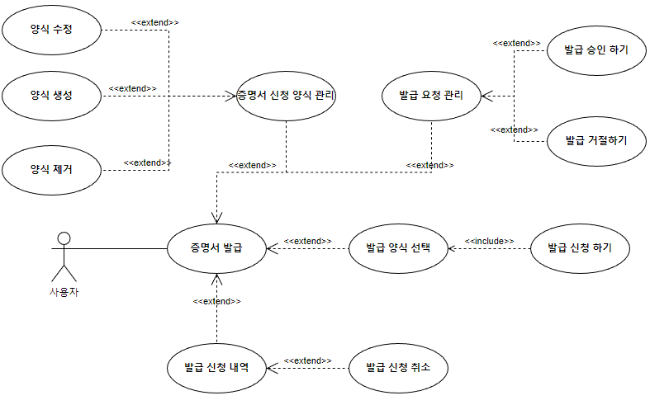
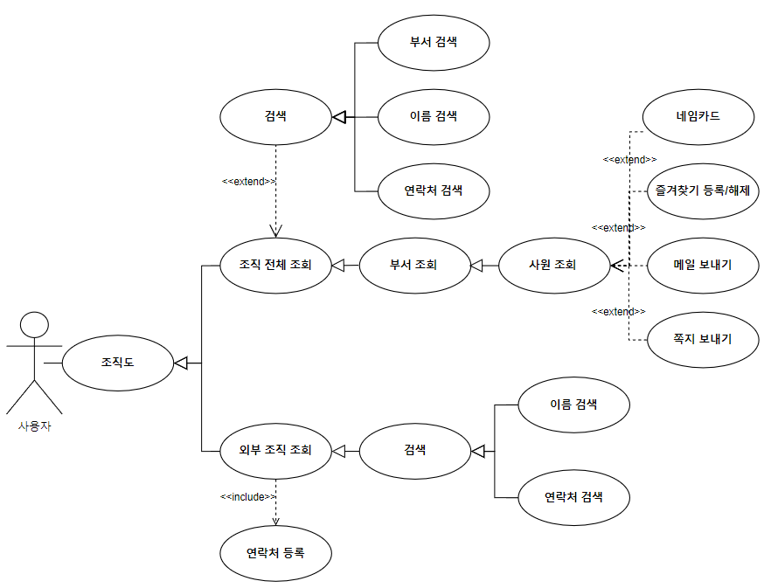
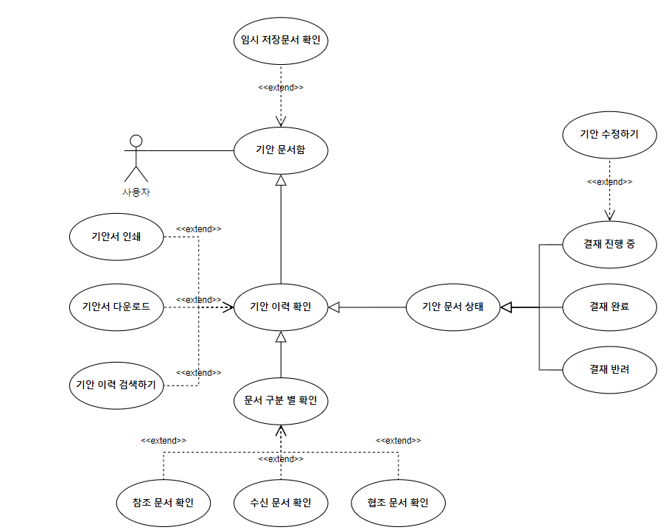
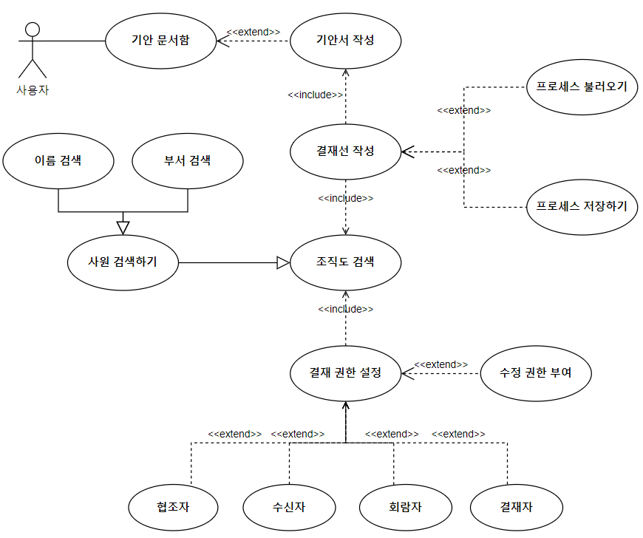
Ⅱ. 수행 절차
3. 유스케이스
증명서 발급 유스케이스
조직도 유스케이스
기안 유스케이스
결재선 유스케이스

Slide 12
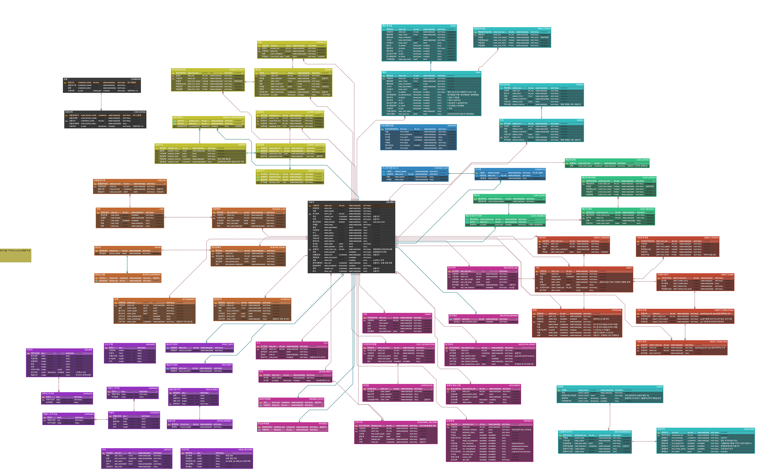
Ⅲ. 산출물
1. ERD
전체 ERD
게시판, 예약, 일정관리
메일, 메신저, 쪽지
사용자
전자 결재
인사기록
AI
관리자, 비회원

Slide 13
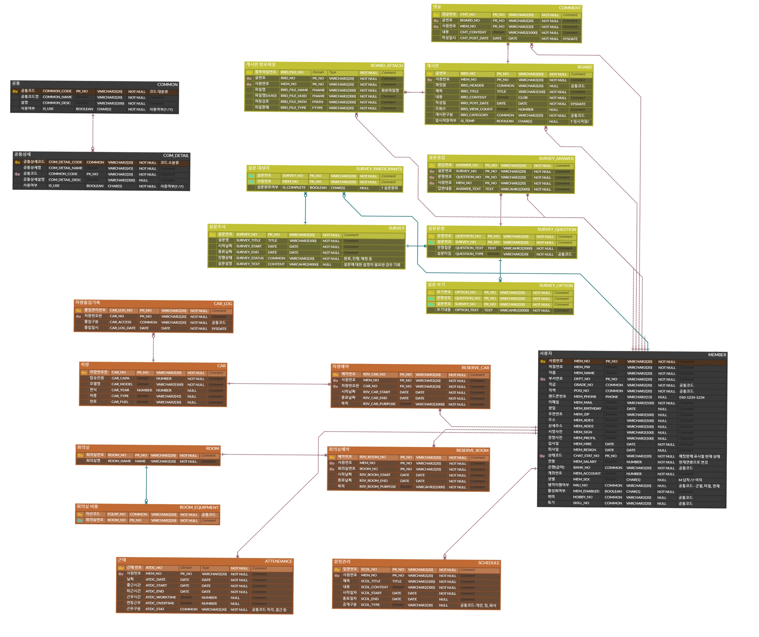
Ⅲ. 산출물
1. ERD
게시판, 예약, 일정관리

Slide 14
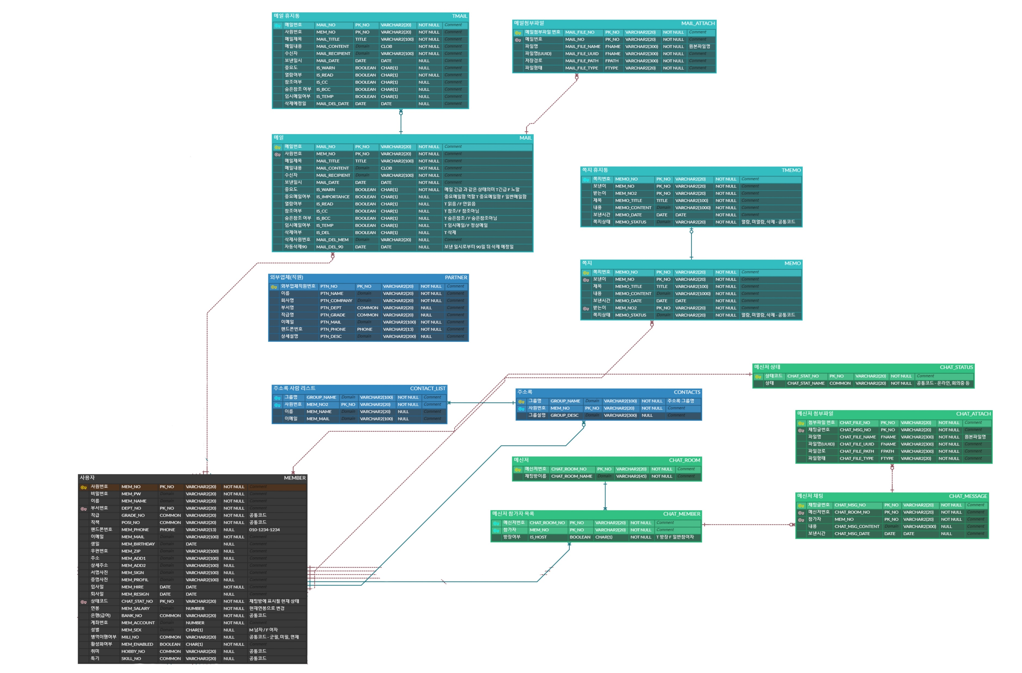
Ⅲ. 산출물
1. ERD
메일, 메신저, 쪽지

Slide 15
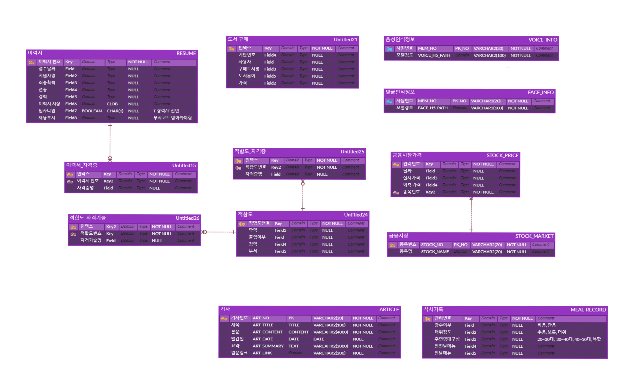
Ⅲ. 산출물
1. ERD
AI

Slide 16
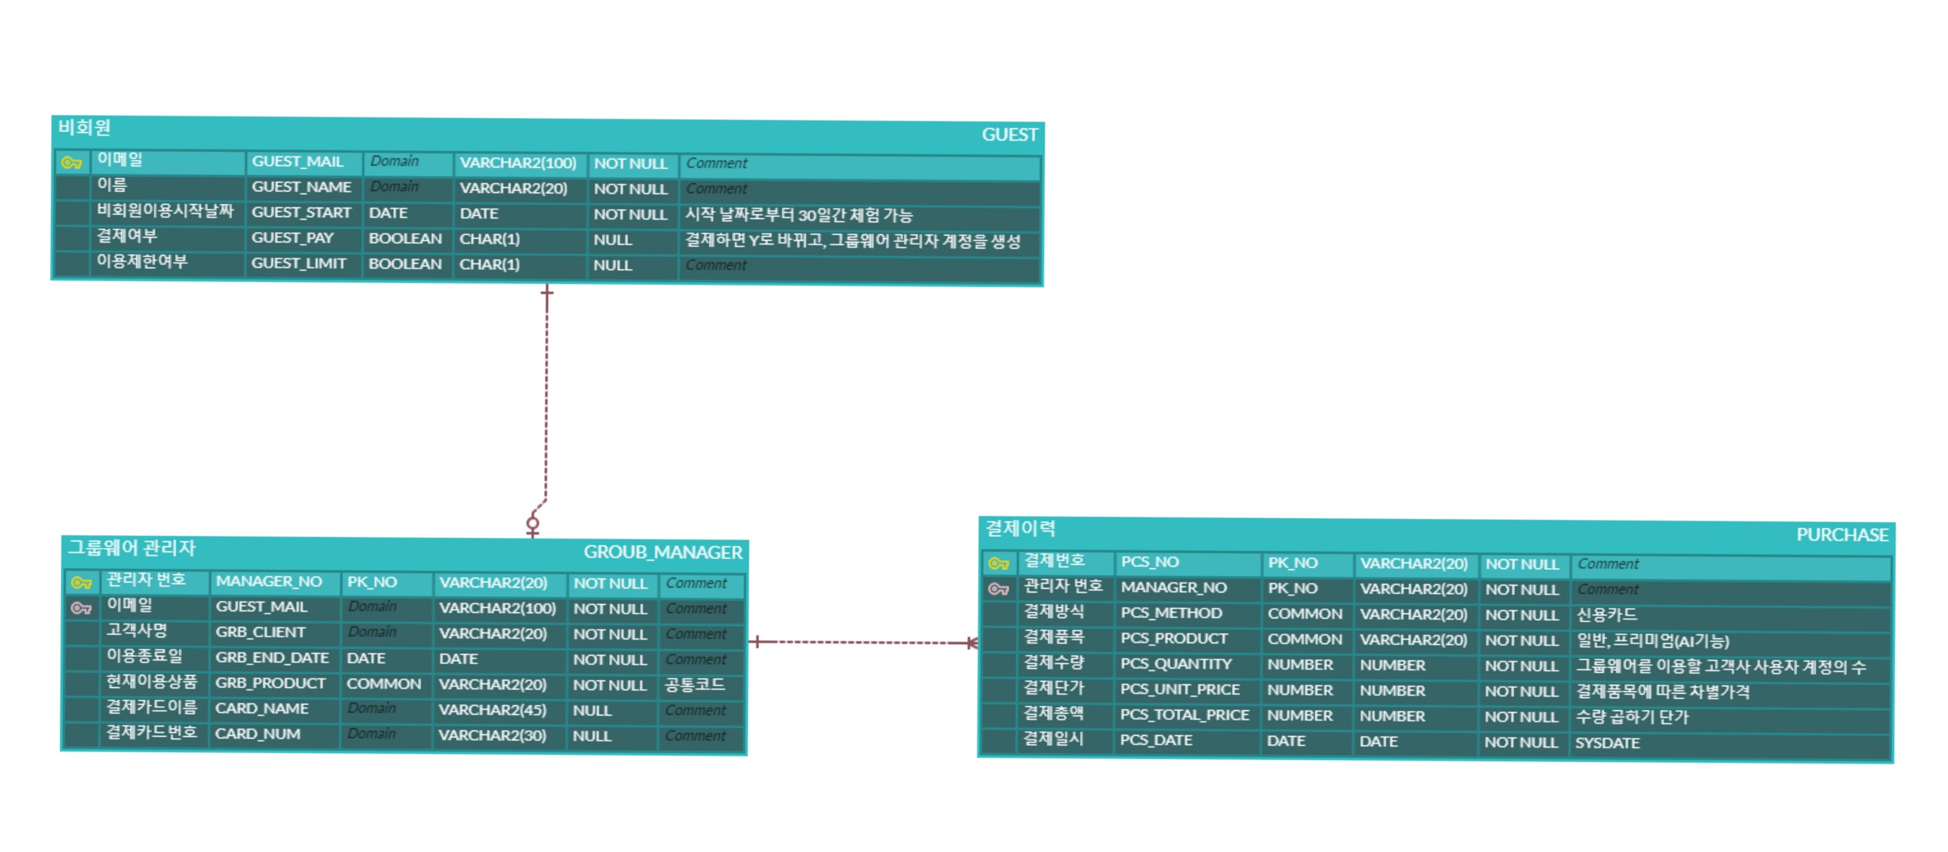
Ⅲ. 산출물
1. ERD
관리자, 비회원

Slide 17
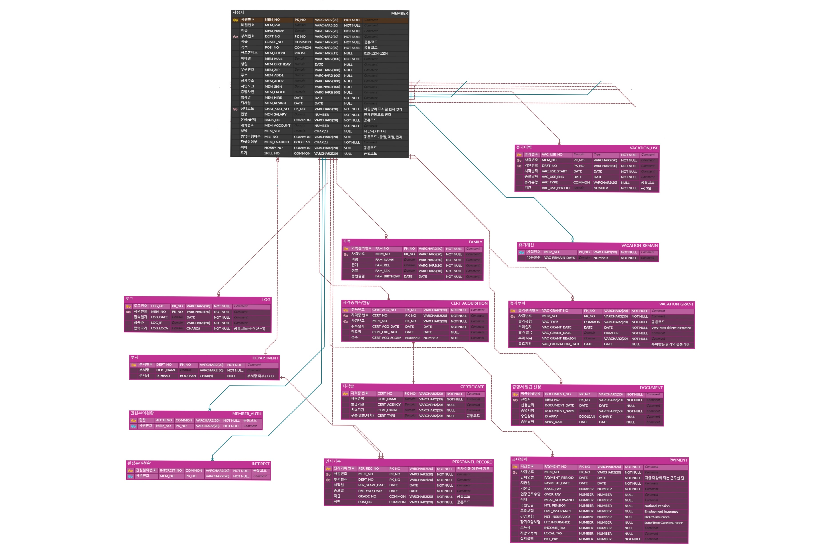
Ⅲ. 산출물
1. ERD
인사 기록

Slide 18
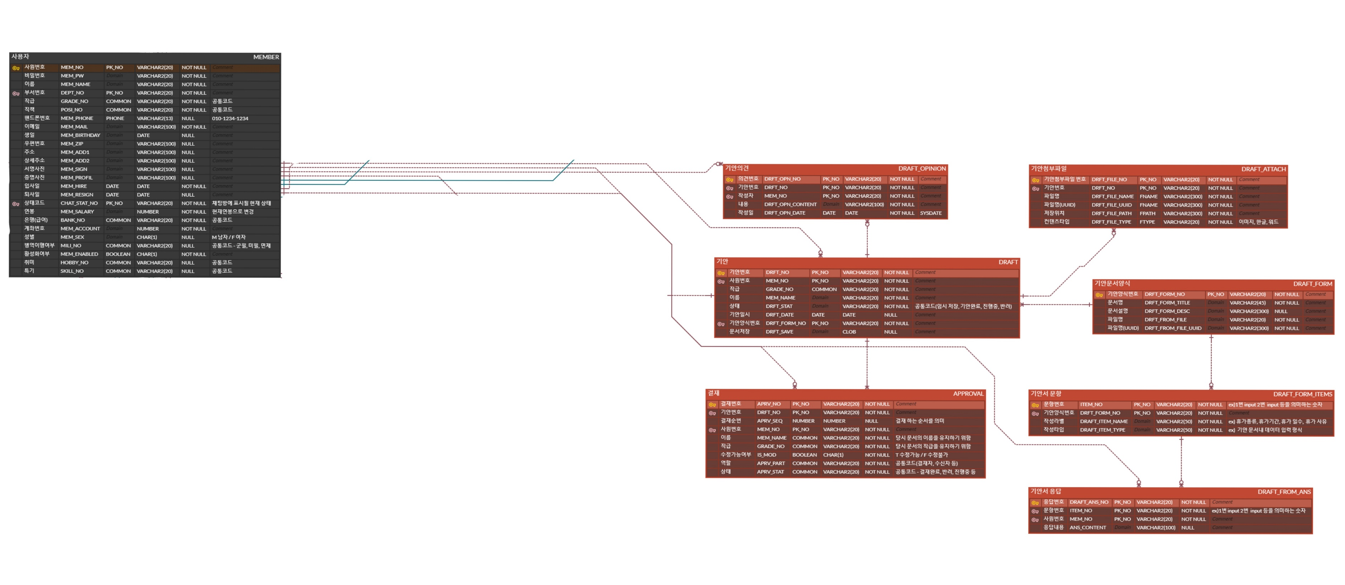
Ⅲ. 산출물
1. ERD
전자 결재

Slide 19


Ⅲ. 산출물
2. 화면정의서
전자결재
전자결재
최근 기안 문서
진행 중 문서
결재 예정 문서
기안
문서함
결재
0
3
1
문서양식
즐겨찾기
임시저장
최근 기안 문서
상태 문서번호 문서명 기안자 기안일시 기안문서
진행중 문서001 휴가신청서 정시윤 2023-06-05 18:00 (#문서 바로가기 링크)
진행중 문서002 휴가신청서 어피치 2023-06-07 14:00 (#문서 바로가기 링크)
기안 문서
회람 문서
수신 문서
협조 문서
진행중 문서003 휴가신청서 정시윤 2023-06-08 18:00 (#문서 바로가기 링크)
결재 예정 문서
상태 문서번호 문서명 기안자 기안일시 결재 예정 문서
진행중 문서001 휴가신청서 정시윤 2023-06-05 18:00 (#문서 바로가기 링크)
결재 문서
진행중 문서002 휴가신청서 어피치 2023-06-07 14:00 (#문서 바로가기 링크)
진행중 문서003 휴가신청서 정시윤 2023-06-08 18:00 (#문서 바로가기 링크)

Slide 20
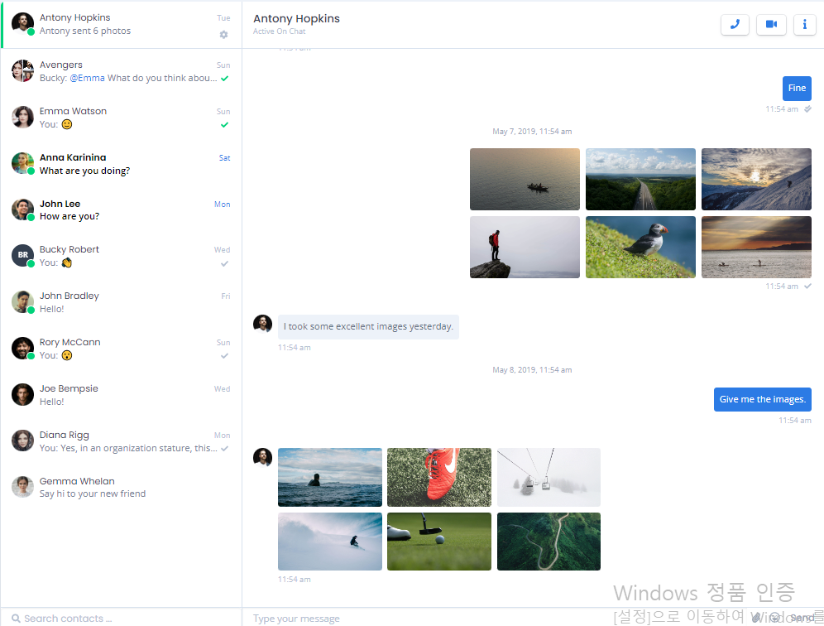
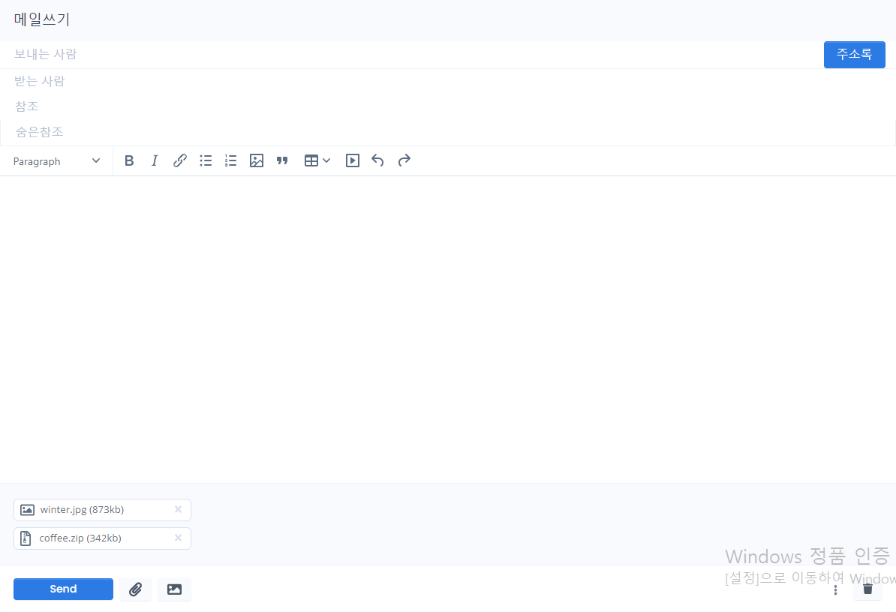
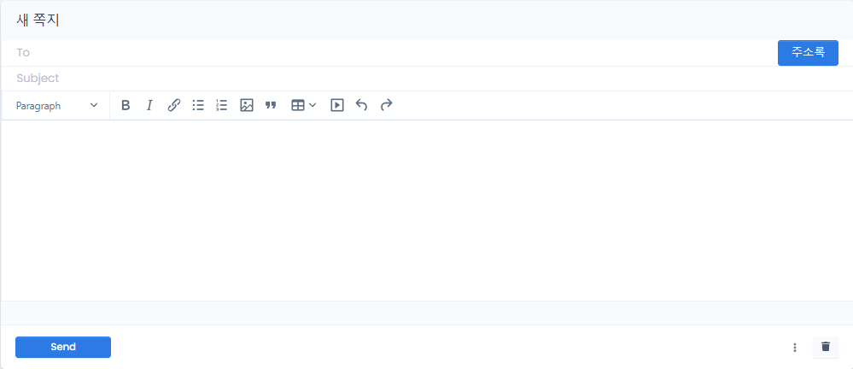
Ⅲ. 산출물
2. 화면정의서
메일, 쪽지, 메신저
메일
메신저
쪽지

Slide 21



Ⅲ. 산출물
2. 화면정의서
조직도
조직도
그루브
외부 조직
조직도
즐겨찾기
조직도 열기
외부 조직 추가
회계
영업
마케팅
인사
보안
★
마케팅 팀
어피치 대리
메일) apeach@groub.com
개인번호) 010-1234-1234
내선번호) 070-1234-5678
어피치
라이언
무지
메일 보내기
쪽지 보내기

Slide 22
Ⅲ. 산출물
2. 화면정의서
예약
2023-08-03
예약하기
3층 회의실
예약
 | 08 | 09 | 10 | 11 | 12 | 13 | 14 | 15 | 16 | 17 | 18 | 19 | 20 | 21 | 22 | 23 | 16
313 |  | 회계 노태현
314 |  |  |  |  |  |  | 마케팅 어피치
315
3층 회의실
4층 회의실
차량 예약
내 예약 현황
- 313
- 314
- 315
4층 회의실
 | 00 | 01 | 02 | 03 | 04 | 05 | 06 | 07 | 08 | 09 | 10 | 11 | 12 | 13 | 14 | 15
413 |  |  |  |  |  |  |  |  |  |  | 보안 정시윤
414
415
- 413
- 414
- 415
- 모닝(4인승)
- 쏘나타(5인승)
- 카니발(9인승)
차량
 | 08 | 09 | 10 | 11 | 12 | 13 | 14 | 15 | 16 | 17 | 18 | 19 | 20 | 21 | 22 | 23 | 16
모닝 |  |  |  |  |  |  |  |  | 마케팅 라이언
쏘나타 |  |  |  | 인사 이주연
카니발 |  |  |  |  |  |  | 회계 노태현
내 예약 현황
항목 | 시작 일시 | 종료 일시 | 목적 | 일정 | 상태
차량 카니발 | 2023-08-03 14:00 | 2023-08-03 18:00 | 출장 | 개인 | 예정
회의실 313 | 2023-08-03 09:00 | 2023-08-03 12:00 | 주간 결산 회의 | 팀 | 완료
취소
취소

Slide 23
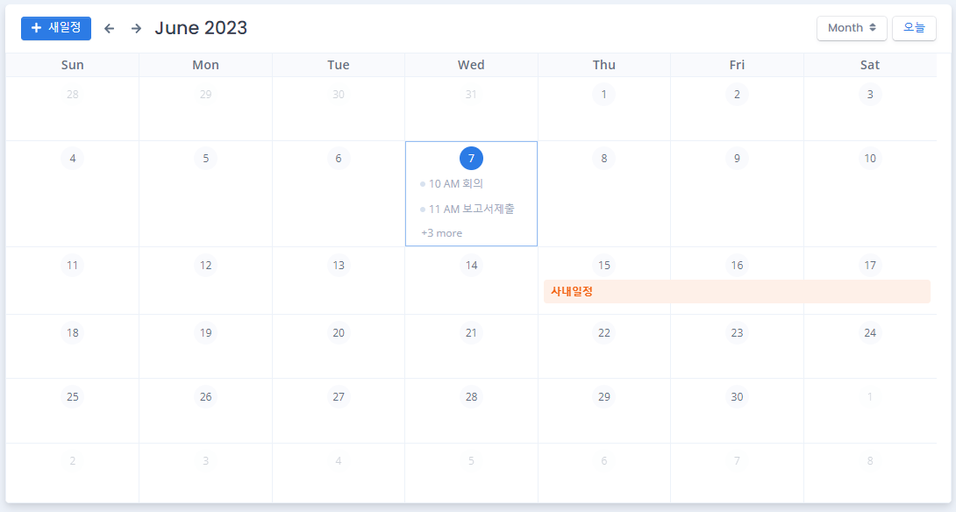
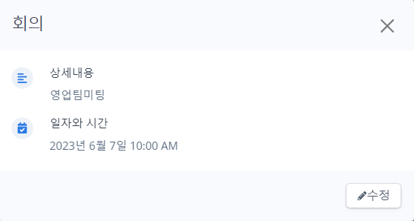
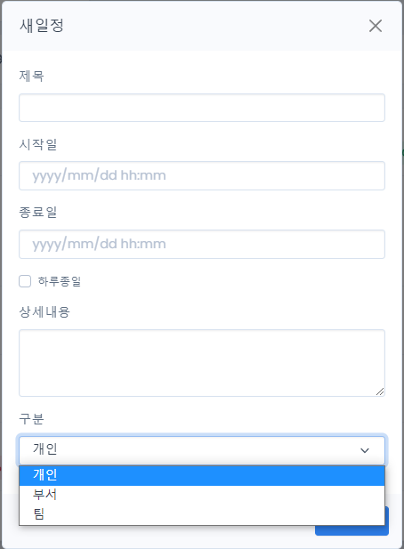
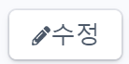
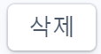
Ⅲ. 산출물
2. 화면정의서
일정관리
풀캘린더를 활용한 일정확인

Slide 24
QnA

Slide 25
Thanks

